Slide 1
Integrationsverfahren zur Simulation im Zeitbereich
Simon Kerschbaum
13.12.2013

Slide 2
Agenda
Was ist das?
Ein Beispielsystem
Die einfachsten Verfahren
Stabilitätsbetrachtungen
Schrittweitensteuerung
Zusammenfassung und Ausblick

Slide 3
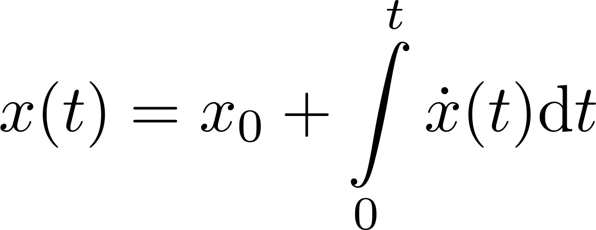
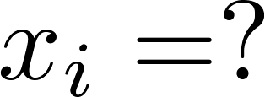
Was ist das?
Analytische Berechnung von komplexen Systemen nicht möglich (z.B.: Energieversorgungsnetz)
Verwendung des PC als Simulationsmedium
Aufgabe: Lösung von Anfangswertaufgaben: führt zu Integration:
Numerische Approximation erforderlich:
➔ Integrationsverfahren
Notes:
Wichtig, klarzumachen, dass xPunkt oft berechnet werden kann, zum Beispiel durch Aufbau des Systems.

Slide 4
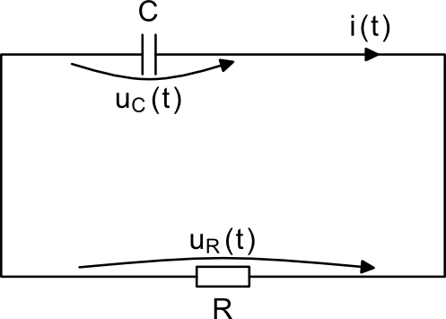
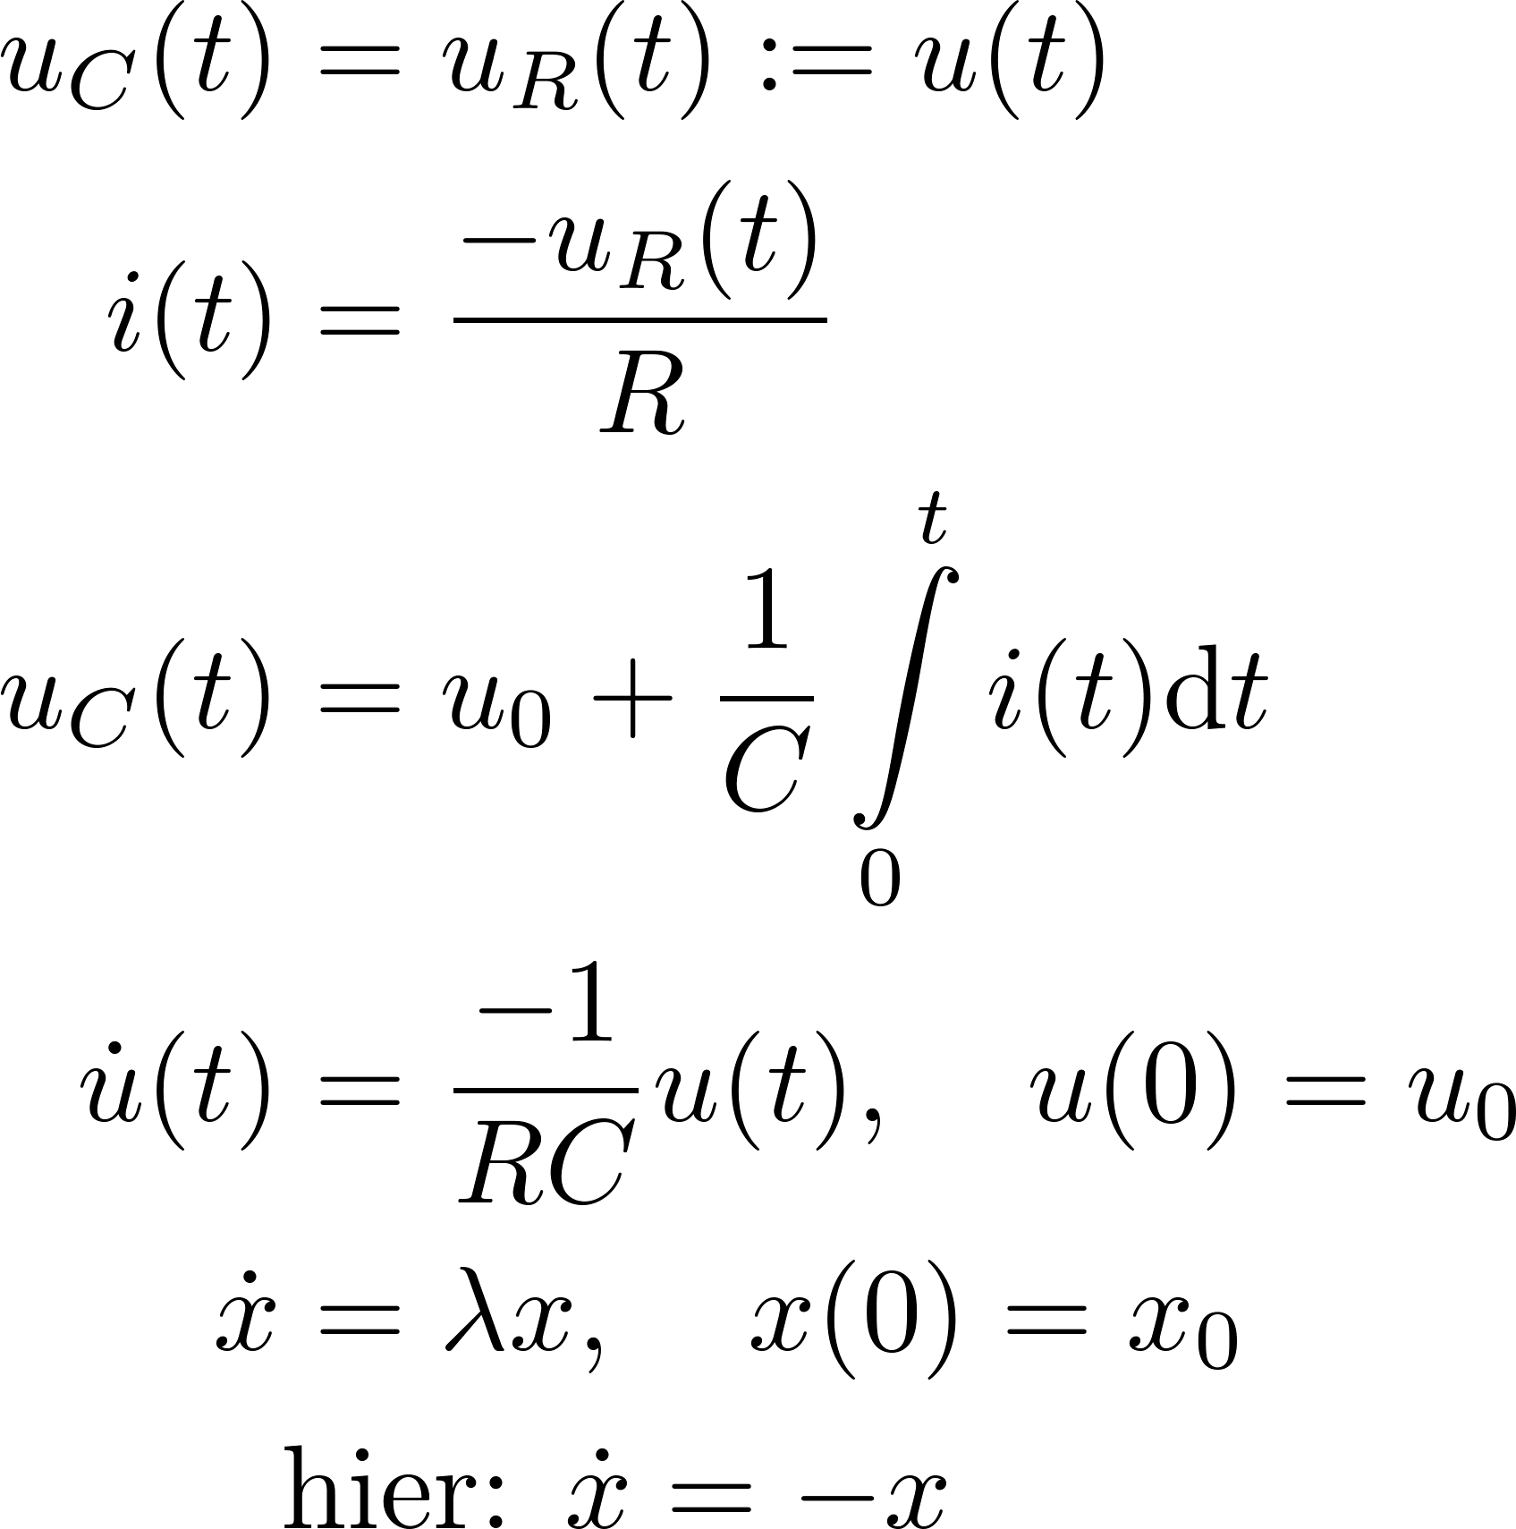
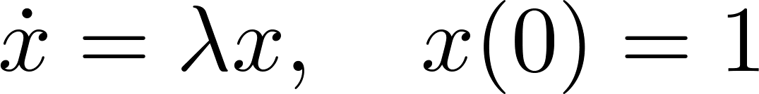
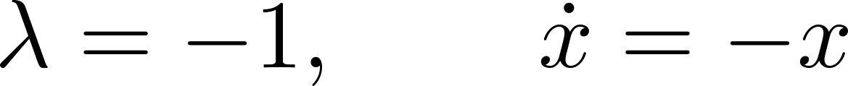
Ein Beispielsystem
Entladung eines Kondensators:
Modellbildung durch Spannungs- und Strombeziehungen:
hier:

Slide 5
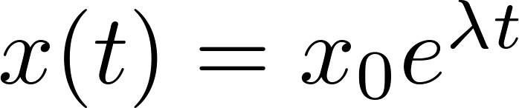
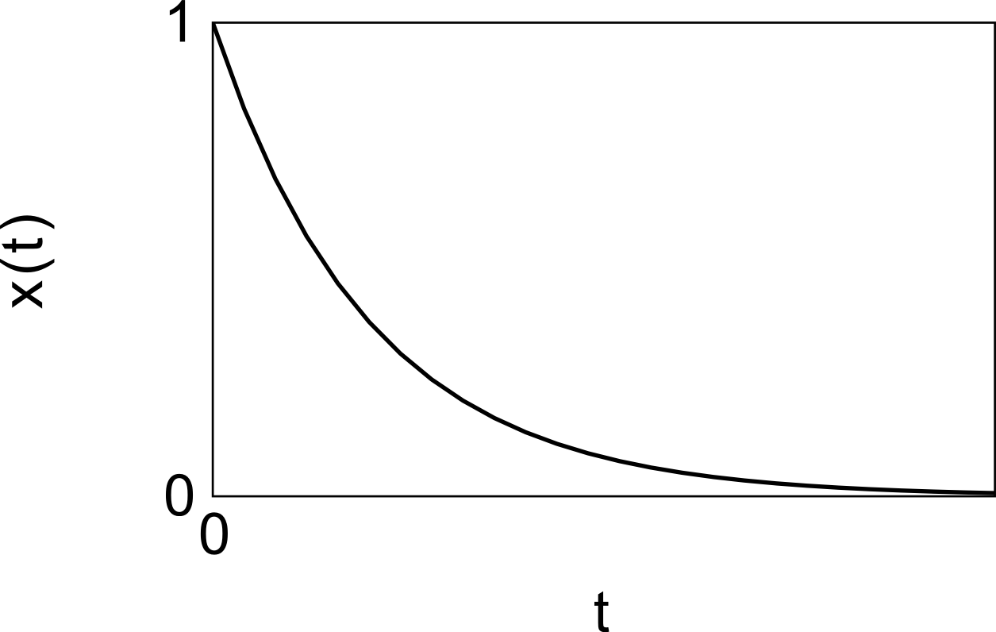
Ein Beispielsystem
hier:
Tatsächliche Lösung:

Slide 6
Die einfachsten Verfahren
Was ist das?
Ein Beispielsystem
Die einfachsten Verfahren
Explizites und implizites Eulerverfahren
Trapezregel und Heun-Verfahren
(Allgemeine Runge-Kutta Verfahren)
Stabilitätsbetrachtungen
Schrittweitensteuerung
Zusammenfassung und Ausblick

Slide 7
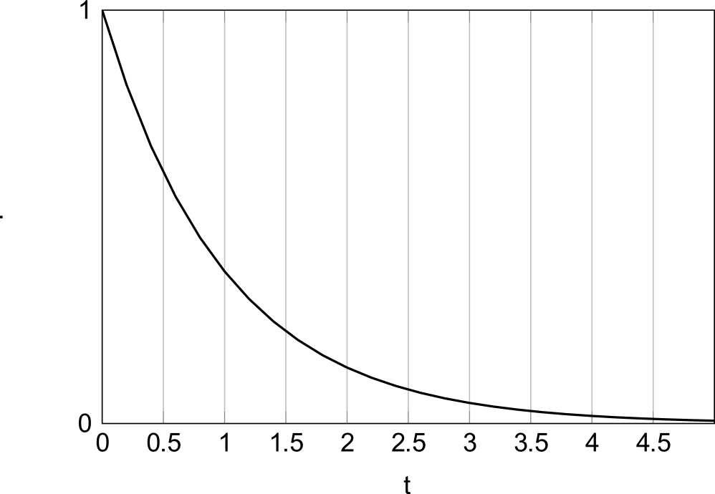
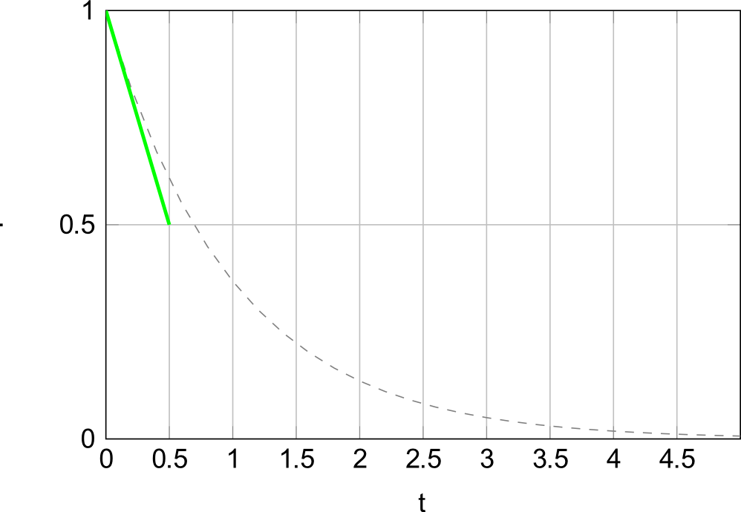
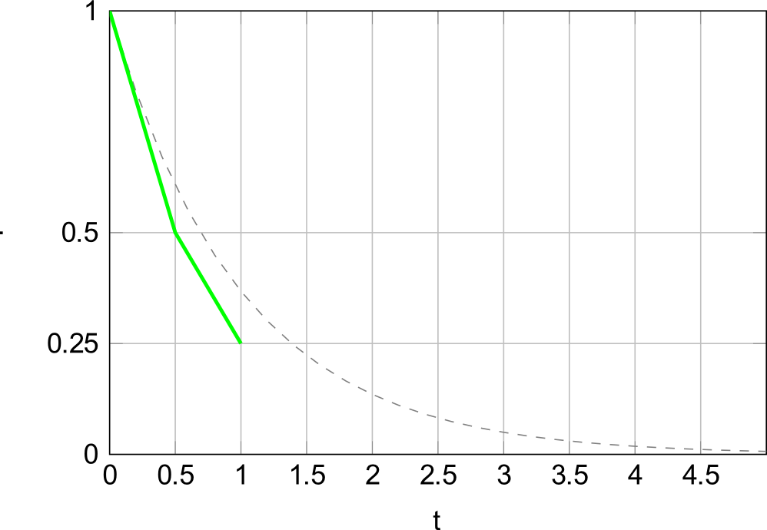
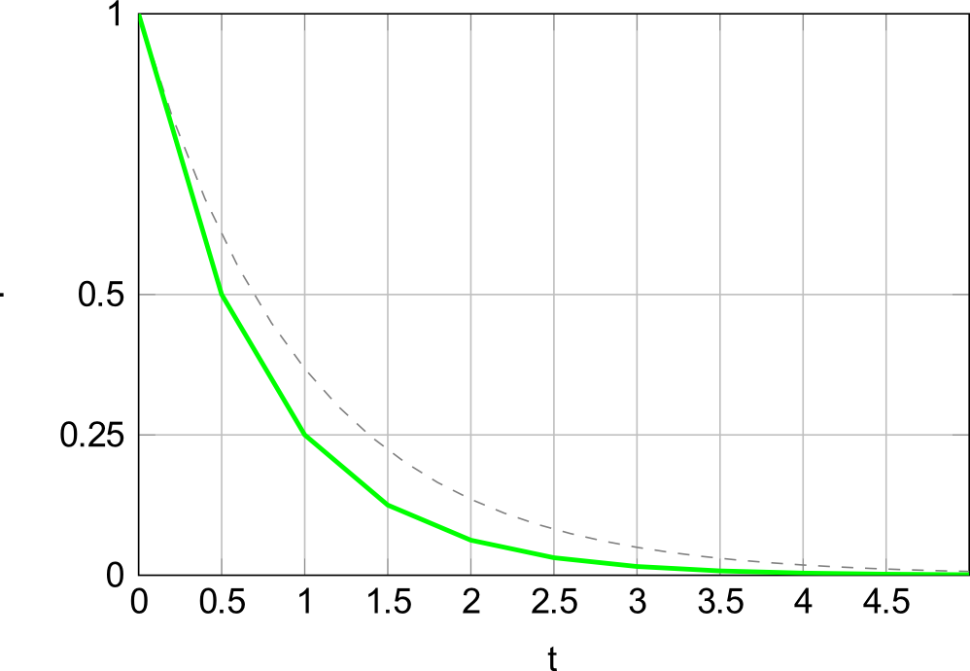
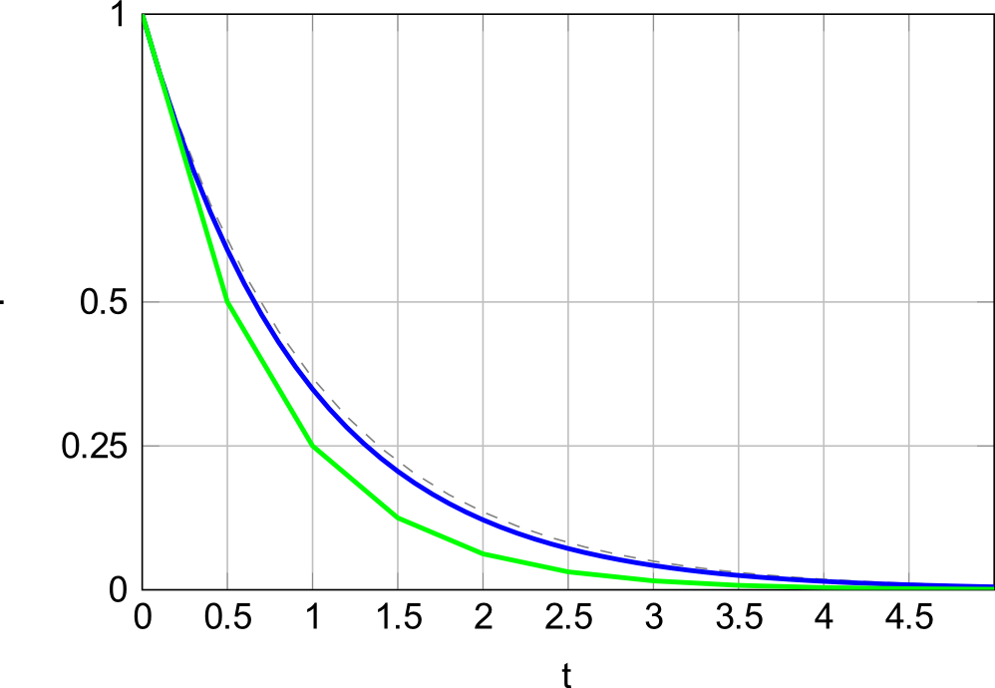
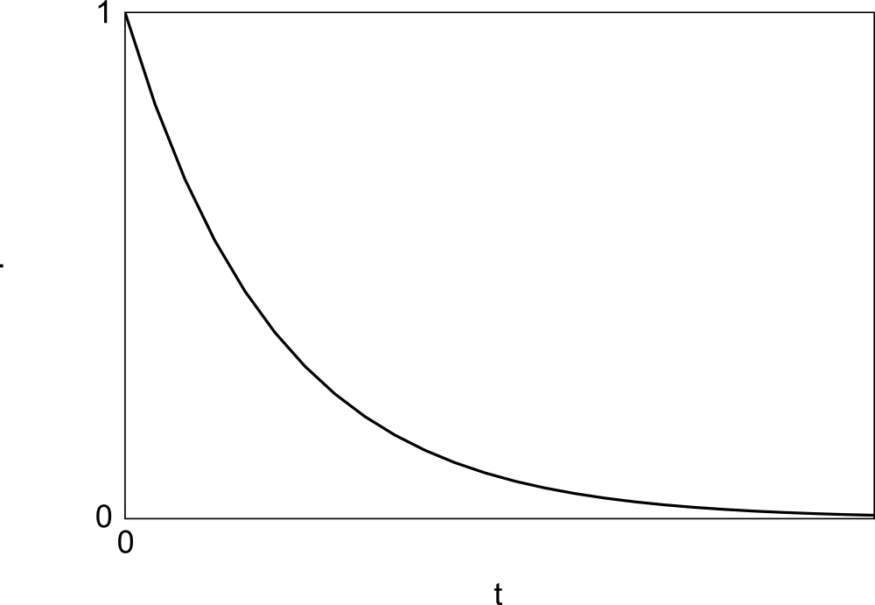
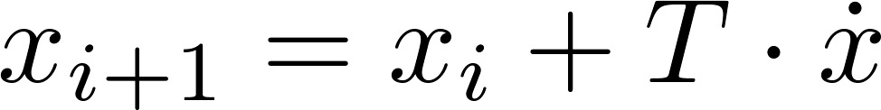
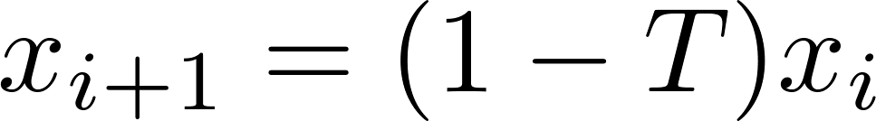
Das explizite Euler-Verfahren
Wahl der Schrittweite: T = 0.5
Annahme konstanter Steigung

Slide 8
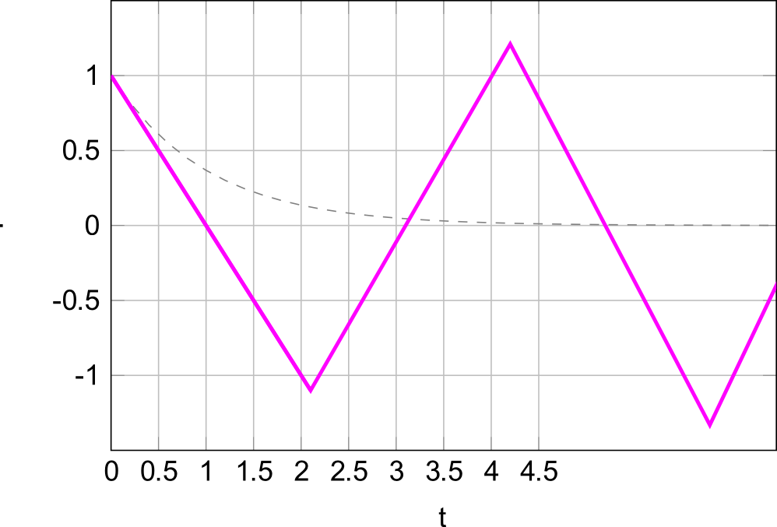
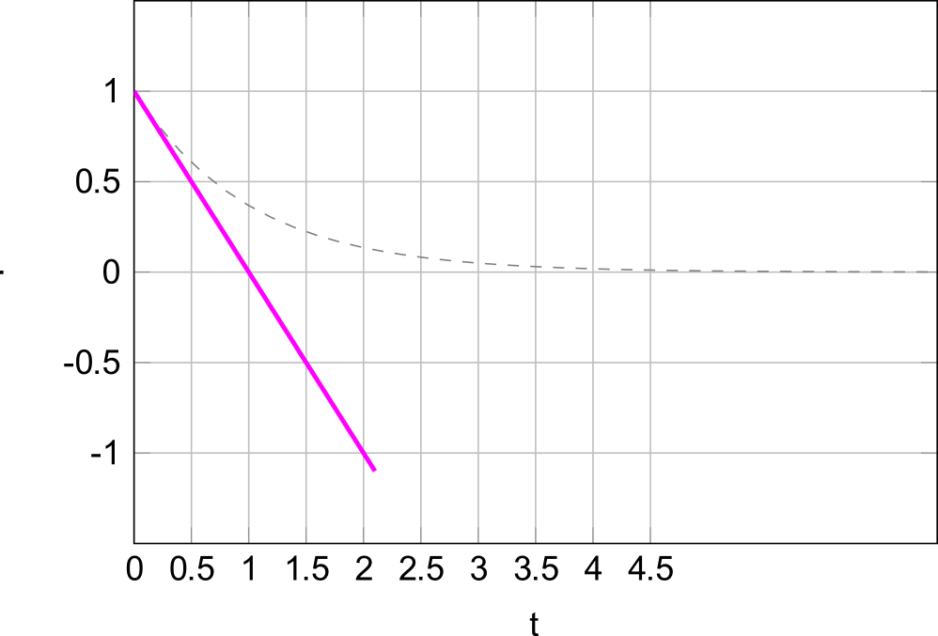
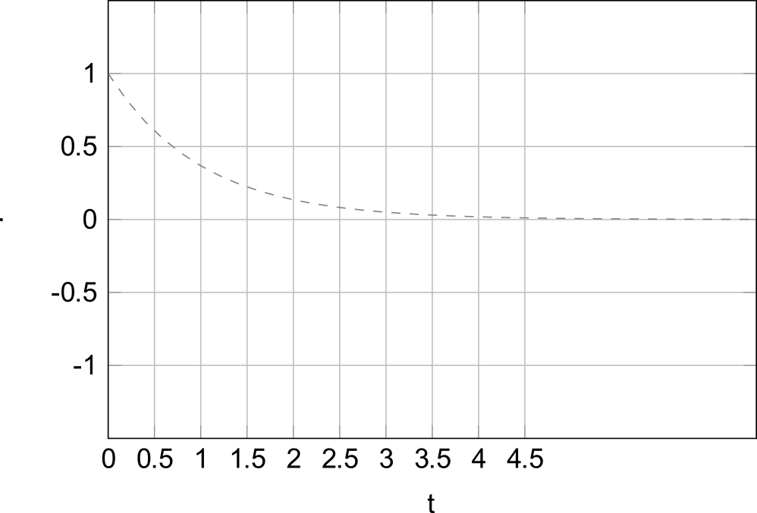
Das explizite Euler-Verfahren
Wahl der Schrittweite: T =2.1
Instabilität bei zu großer Schrittweite!

Slide 9
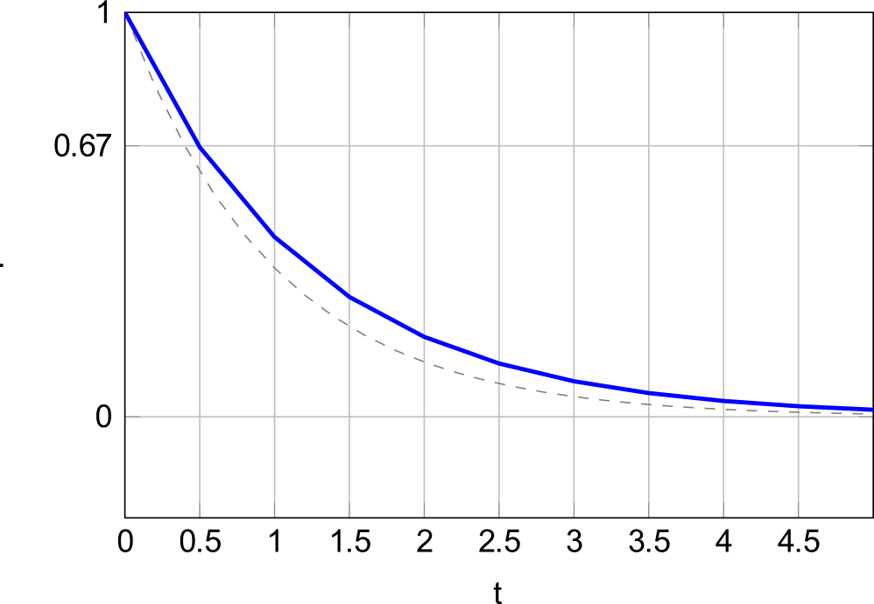
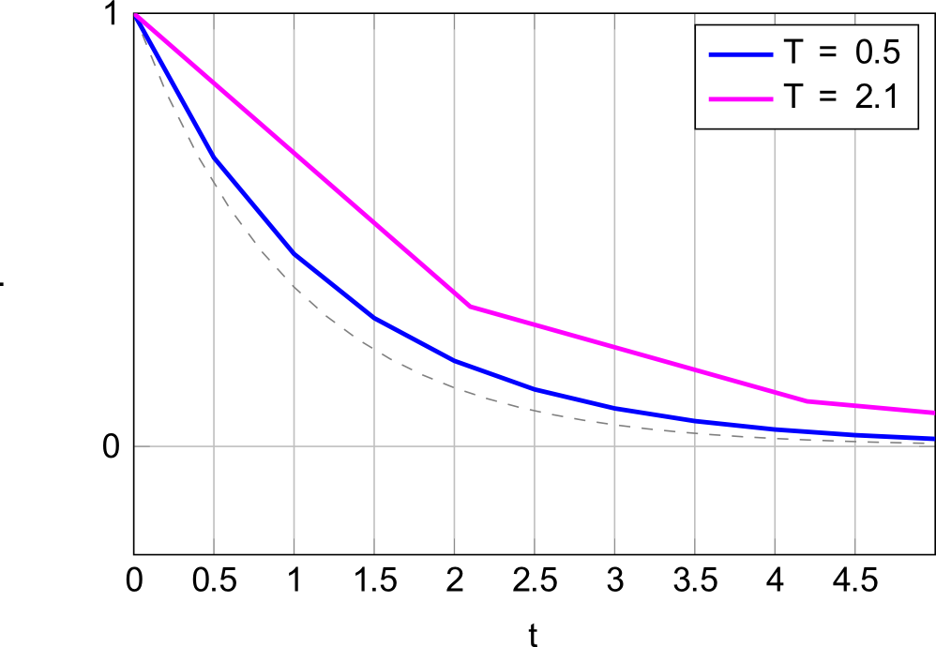
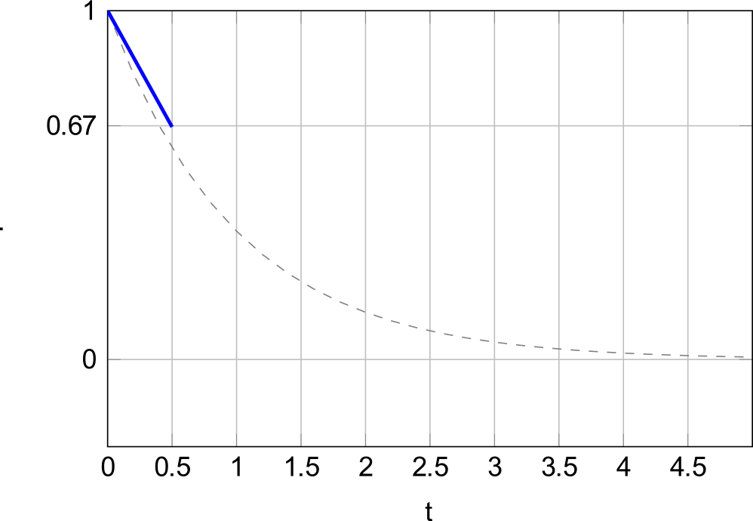
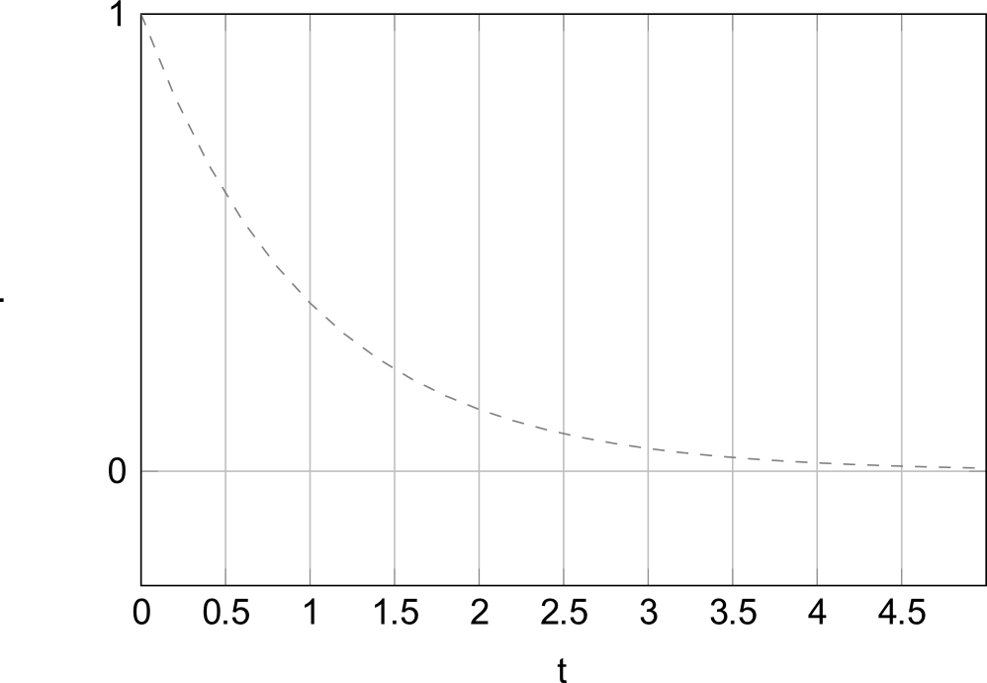
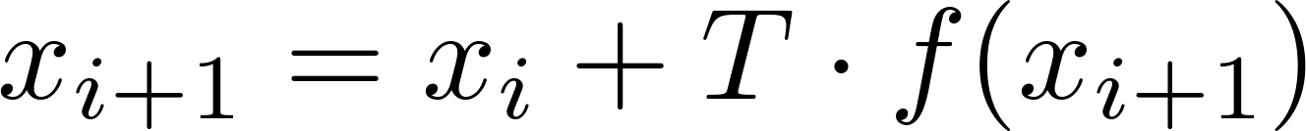
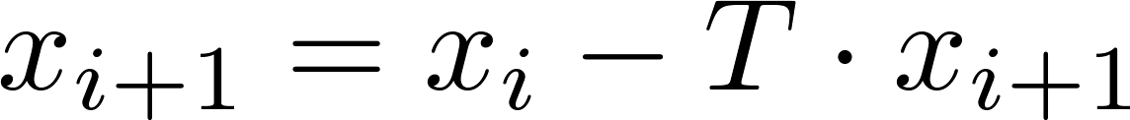
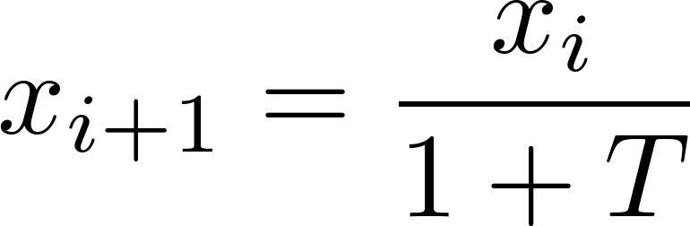
Das implizite Euler-Verfahren
Annahme der Steigung des Intervallendes:
(Nichtlineare) Gleichung muss gelöst werden
Keine Instabilität

Slide 10
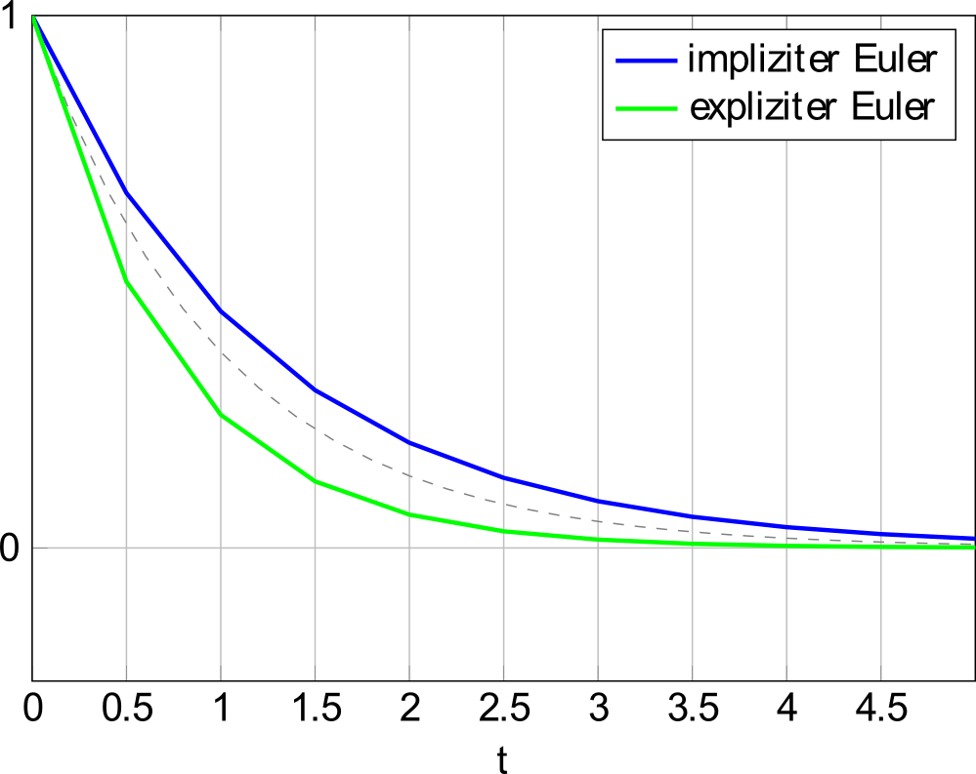
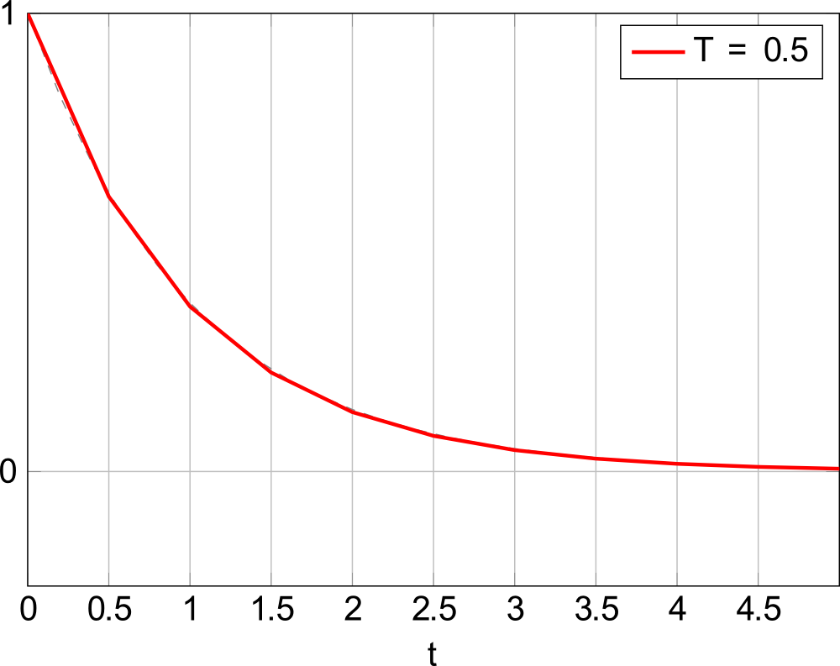
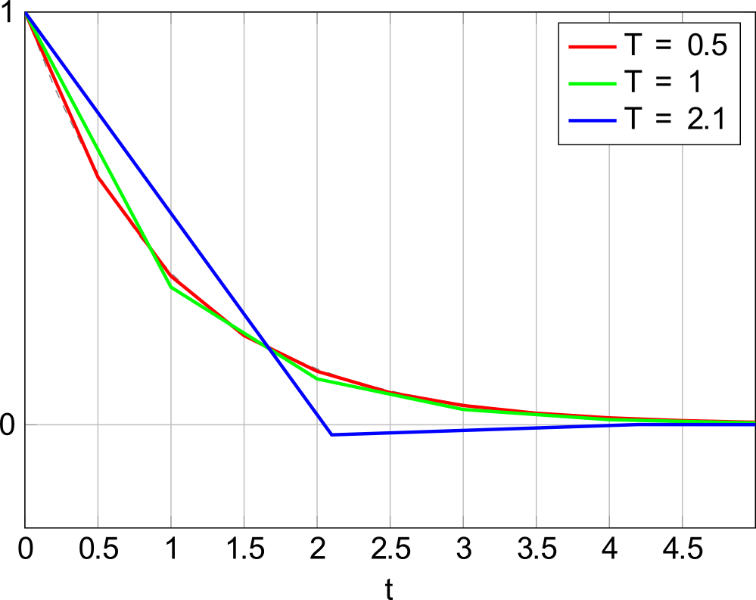
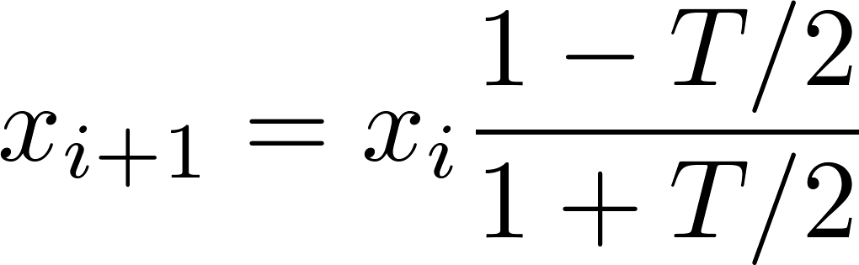
Die Trapezregel
Mittelwert der Steigungen von explizitem und implizitem Euler:
Implizite Gleichung → Auflösen
Keine Instabilität

Slide 11
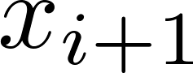
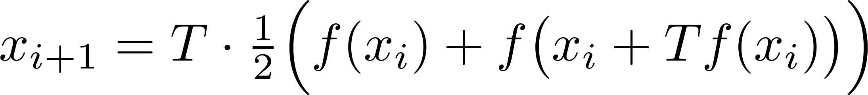
Die Trapezregel
Problem: implizite Gleichung nicht lösbar oder Rechenaufwand zu groß
explitizes Verfahren benötigt
Idee: Schätzung des unbekannten Wertes durch expliziten Euler
Heun-Verfahren:

Slide 12
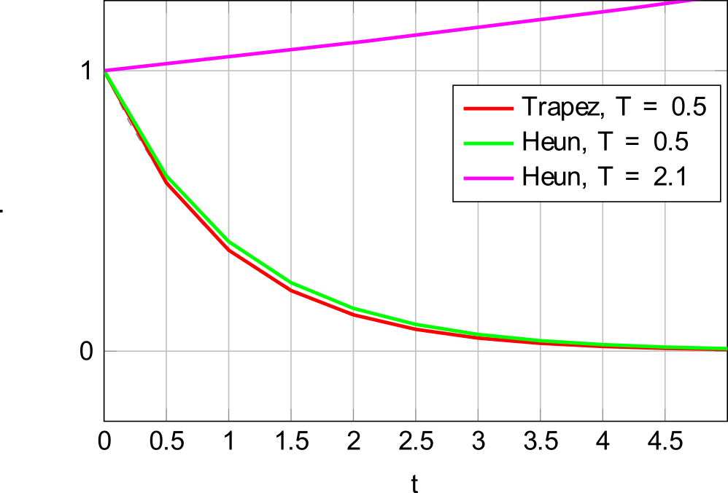
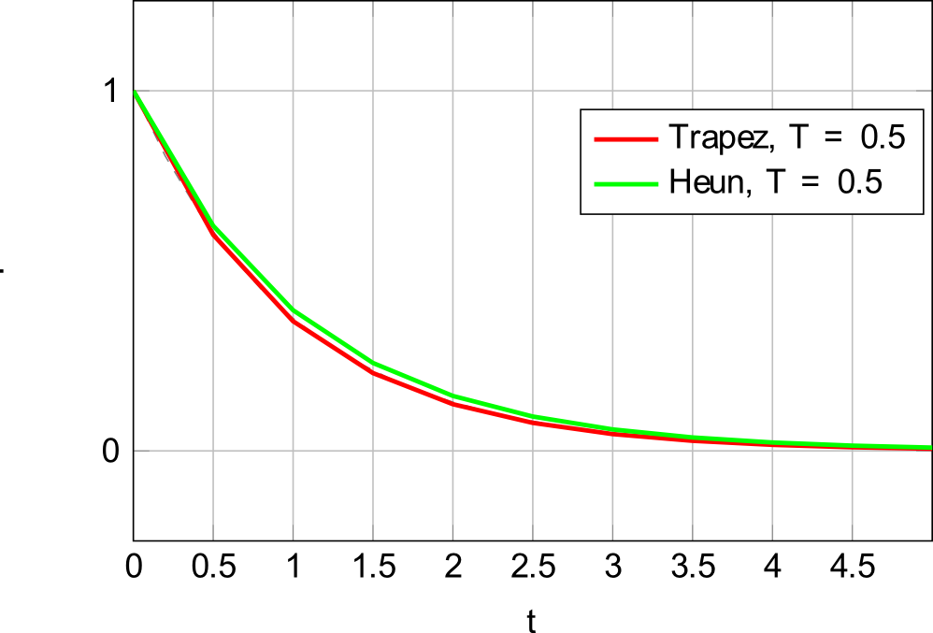
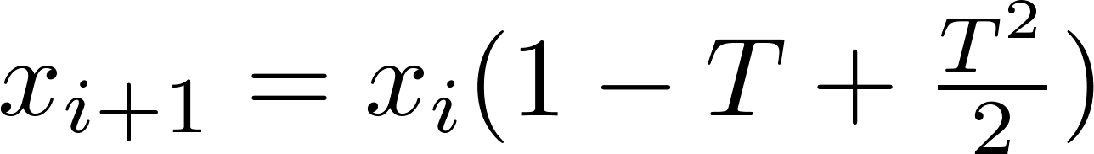
Das Heun-Verfahren
Hier:
Instabilität bei zu großer Schrittweite!

Slide 13
Stabilitätsbetrachtungen
Was ist das?
Ein Beispielsystem
Die einfachsten Verfahren
Stabilitätsbetrachtungen
Schrittweitensteuerung
Zusammenfassung und Ausblick

Slide 14
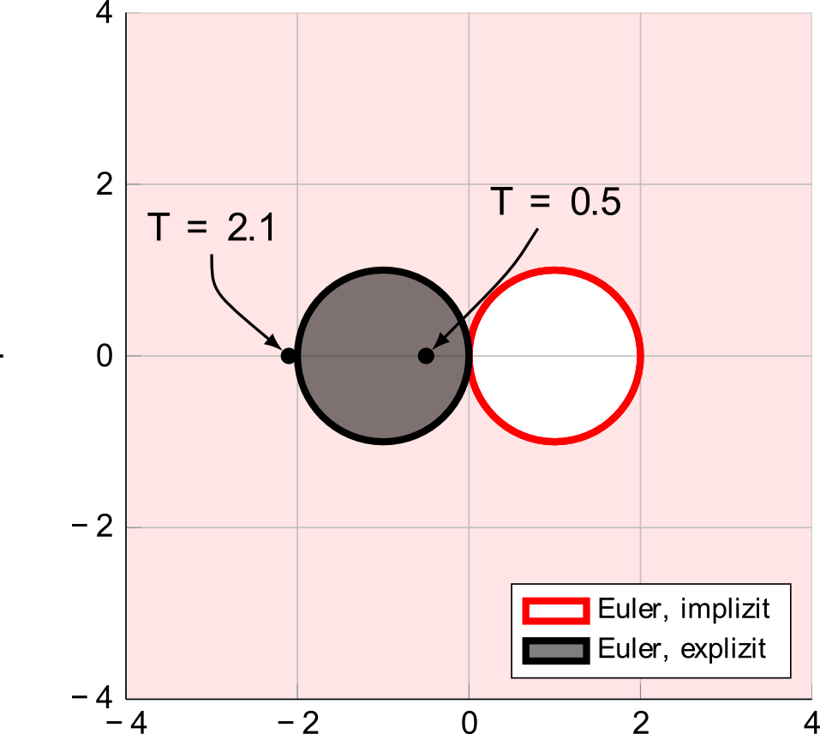
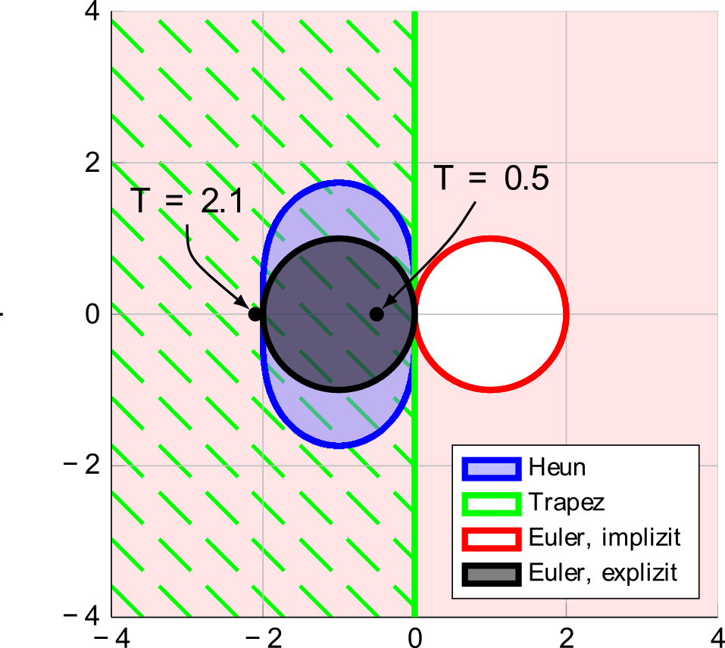
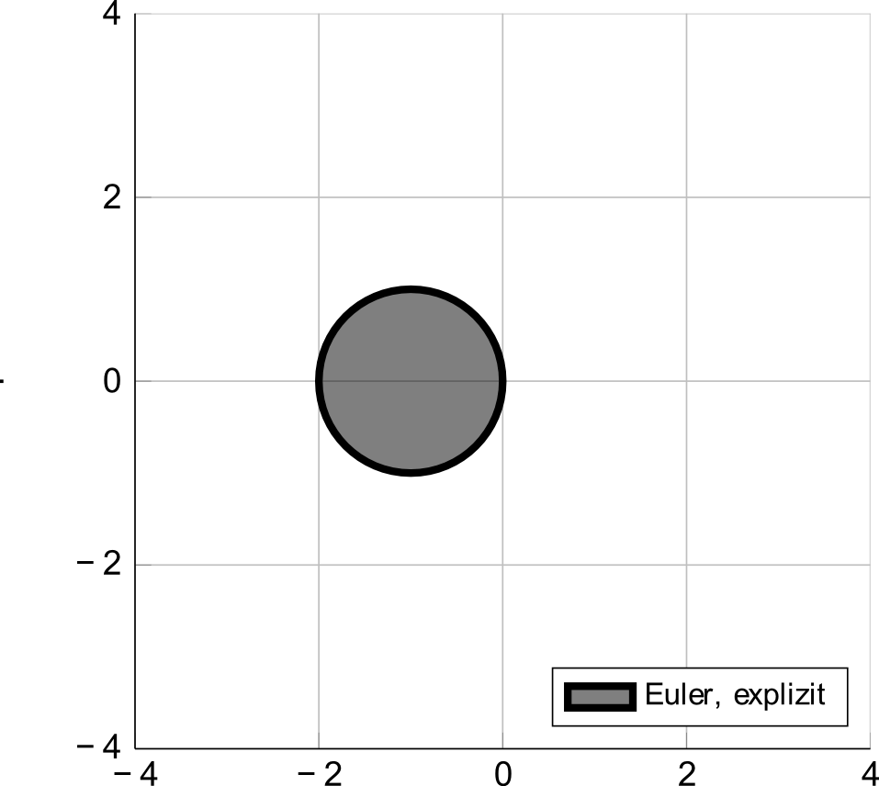
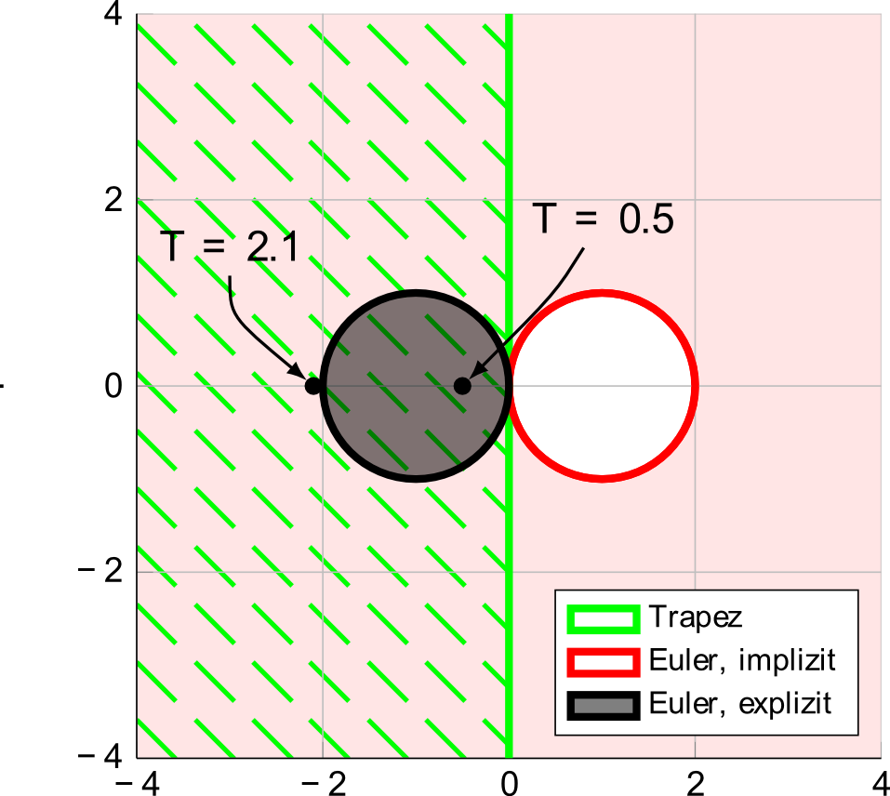
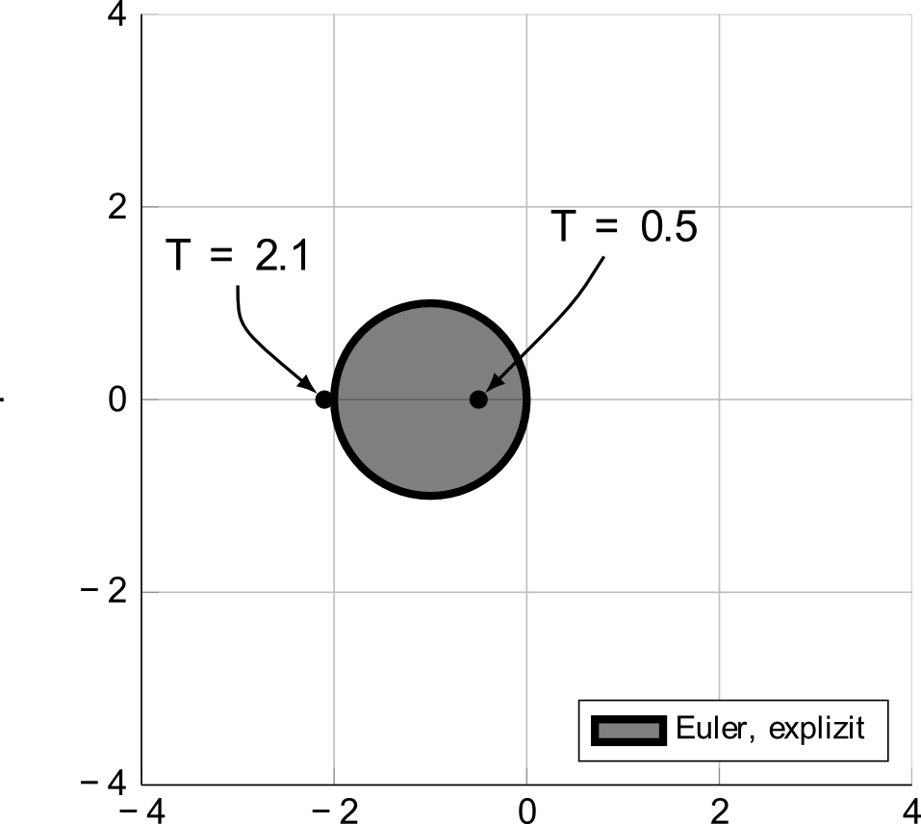
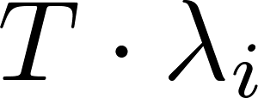
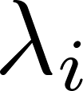

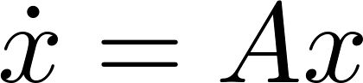
Stabilitätsbetrachtungen
Stabilitätsgebiet S: Bereich, in dem liegen müssen, damit Verfahren stabil : Eigenwerte der Dynamikmatrix in System

